Slide 1
NHIỆT LIỆT CHÀO MỪNG CÁC EM ĐẾN VỚI BÀI HỌC MÔN ĐỊA LÍ

Slide 2
KHỞI ĐỘNG
1. Em có thích môn Địa lí không? Học địa lí giúp em biết được những gì?
2. Nêu một đặc điểm làm cho môn Địa lí khác biệt so với các môn học khác trong nhà trường Trung học phổ thông.
3. Cho biết một vai trò của môn Địa lí trong đời sống. Vì sao chúng ta phải học môn Địa lí?
4. Sau này em có dự định học các ngành nghề liên quan đến kiến thức địa lí không?
5. Kể tên một nghề nghiệp cần đến kiến thức của môn Địa lí trong xã hội hiện nay mà em biết.

Slide 3
BÀI 1: MÔN ĐỊA LÍ VỚI
ĐỊNH HƯỚNG NGHỀ NGHIỆP CHO HỌC SINH

Slide 4
NỘI DUNG BÀI HỌC
1. Khái quát về môn địa lí ở trường phổ thông
2. Vai trò của môn địa lí đối với cuộc sống
3. Định hướng nghề nghiệp

Slide 5
Trả lời câu hỏi
Ở những năm học trước, em đã được học những gì qua môn Địa lí?
Những kiến thức địa lí đã học mang lại cho em những hiểu biết gì?
Em đã được làm quen với các công cụ hỗ trợ nào khi học Địa lí?

Slide 6
1. Khái quát về môn Địa lí ở trường phổ thông
Môn Địa lí ở trường phổ thông bắt nguồn từ khoa học Địa lí. Địa lí học gồm địa lí tự nhiên và địa lí kinh tế - xã hội. Hai bộ phận này gắn bó chặt chẽ, quan hệ mật thiết với nhau, phản ánh sinh động thực tế cuộc sống.
Môn Địa lí liên quan chặt chẽ với bản đồ, lược đồ, sơ đồ, bảng số liệu.... và với việc tìm hiểu thực tế địa phương bên ngoài trường học.

Slide 7
HOẠT ĐỘNG NHÓM
Em hãy liệt kê những lĩnh vực vận dụng kiến thức địa lí trong cuộc sống hàng ngày (Nghiên cứu thiên văn, dự báo thời tiết, khảo cổ học, vận tải, du lịch, nông nghiệp, môi trường,…).
Hãy kể ra ít nhất 2 ví dụ về ứng dụng của các kiến thức địa lí trong mỗi lĩnh vực.

Slide 8
2. Vai trò của môn địa lí đối với cuộc sống
Cung cấp kiến thức cơ bản để các em hiểu được môi trường sống xung quanh và xa hơn là đến các vùng trên bề mặt Trái Đất.
Biết và giải thích được vì sao trên bề mặt Trái Đất, mỗi vùng miền đều có những phong cảnh, đặc điểm tự nhiên riêng.
Hiểu được cách thức sản xuất, thích nghi của con người với những thay đổi của tự nhiên.
Lí giải các hiện tượng tự nhiên trên Trái Đất.

Slide 9
2. Vai trò của môn địa lí đối với cuộc sống
Đối với xã hội hiện nay, môn Địa lí giúp chúng ta biết cách ứng xử và thích nghi được với những thay đổi đang diễn ra trong tự nhiên và xã hội.
Trên thực tế, môn Địa lí góp phần hình thành phẩm chất và năng lực giúp các em vận dụng được những kiến thức địa lí đã học vào cuộc sống sinh động hằng ngày, mở ra những định hướng về nghề nghiệp trong tương lai.

Slide 10
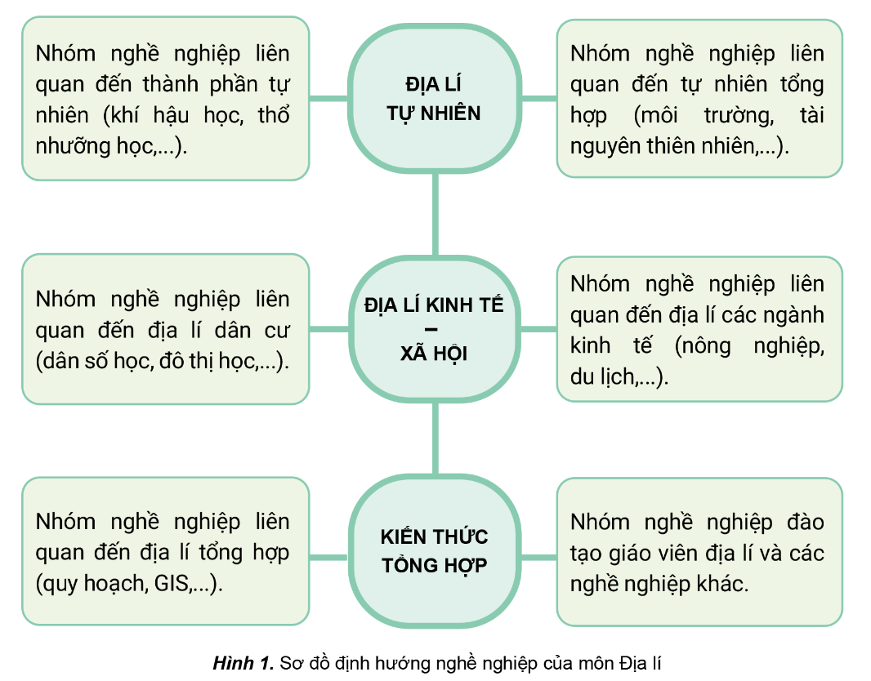
C
3. Định hướng nghề nghiệp
Hãy lựa chọn một nghề nghiệp theo định hướng của môn Địa lí mà em yêu thích và giải thích tại sao?

Slide 11
3. Định hướng nghề nghiệp
Cung cấp kiến thức nền tảng cho người học về tình hình phát triển của các ngành kinh tế, từ đó giúp người học có những hiểu biết cơ bản về ngành nghề, một số điều kiện cần có để phát triển các ngành ở phạm vi từ lớn đến nhỏ (thế giới, quốc gia, phương).
Từ các đơn vị kiến thức, người học hình thành tư duy tổng hợp địa lí, có thể nhận xét, giải thích tình hình và dự báo xu hướng phát triển của các ngành kinh tế trong tương lai.

Slide 12
Mở rộng kiến thức
Người học ngành địa lí có thể:
Nghiên cứu khoa học
Giảng dạy môn Địa lí ở bậc đại học, cao đẳng và trung học.
Đảm nhận công việc trong các lĩnh vực tổ chức và quy hoạch lãnh thổ, quản lí tài nguyên, xây dựng và quản lí các dự án phát triển nông nghiệp, nông thôn, đô thị,...

Slide 13
LUYỆN TẬP
Em hãy vẽ sơ đồ trình bày khái quát đặc điểm cơ bản của môn Địa lí ở trường phổ thông và vai trò của môn Địa lí đối với đời sống.

Slide 14
VẬN DỤNG
Hãy kể tên một số nghề nghiệp mà em biết có liên quan đến kiến thức địa lí.

Slide 15
HƯỚNG DẪN VỀ NHÀ
Ôn lại kiến thức đã học.
Làm bài tập Sách bài tập địa lí 10.
Đọc và tìm hiểu trước Bài 2: Sử dụng bản đồ.

Slide 16
BÀI HỌC KẾT THÚC, CẢM ƠN CÁC EM ĐÃ LẮNG NGHE

